Slide 1
Seminář GA 2021
Informace AIM
15. 1. 2021
Lukáš Čuřík
vedoucí střediska AIM

Slide 2
Obsah
Organizační změny na AIM
Letecká mapa ICAO 1:500 000
VFR příručka
FRACZECH v AIP
Nový formát SNOWTAM
AisView/DronView
Létejte zodpovědně
Priority AIM 2021

Slide 3
Organizační změna AIM
s účinností od 1. 1. 2021 poskytovatel LIS – středisko AIM
sloučení oddělení leteckých publikací, oddělení kartografie a reprografického a distribučního oddělení do jednoho oddělení
OPAIM – oddělení produktů AIM
vedoucí OPAIM – Ing. Vojtěch Beneš – tel. 220 372 841, benesv@ans.cz
Středisko AIM
L. Čuřík
Administrativně správní referát
Mezinárodní kancelář NOTAM
M. Pufr
Oddělení produktů AIM
V. Beneš

Slide 4
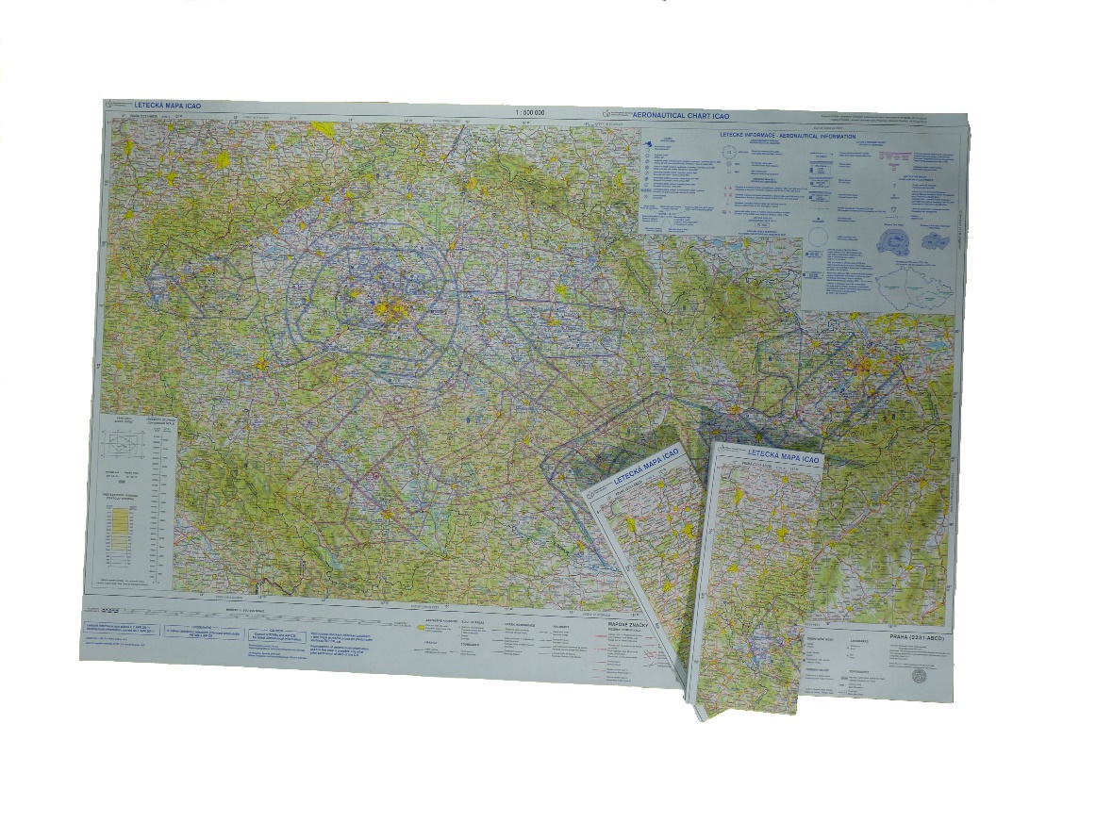
Letecká mapa ICAO 1:500 000
datum účinnosti 25 FEB 2021
zapracované změny:
zřízení LKTRA90, 91, 92 (MIL UAV)
změna MCTR a MTMA Čáslav a Náměšť
změna MTMA Pardubice
změna LKTSA22
změna LKTRA10, 17, 73, 74, 78
změny volacích znaků
schéma na zadní straně mapy
změna topografického podkladu – nová technologie zpracování
navýšení prodejní ceny mapy (papír/lamino)
v roce 2021 nebude mapa součástí Databáze letišť
možnost objednání na https://order.rlp.cz v průběhu února 2021

Slide 5
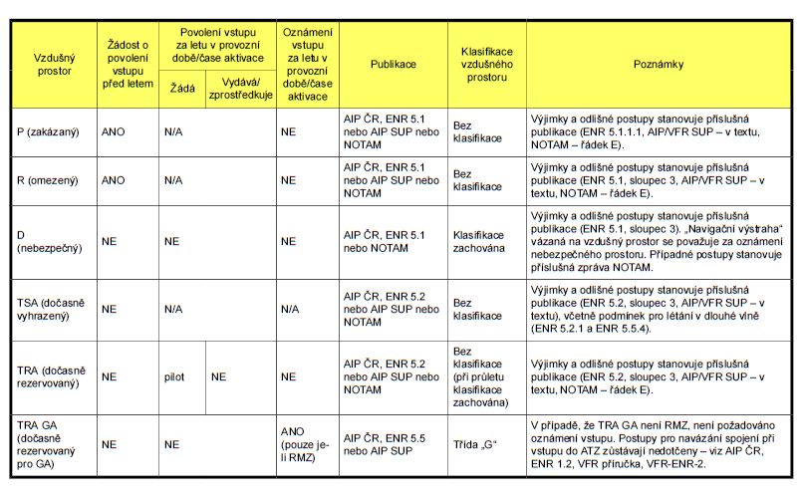
VFR příručka ČR
VFR-ENR-1 Tabulka pravidel pro lety do vzdušných prostorů P, R, D, TSA, TRA, TRA GA od 28. 1. 2021

Slide 6
Změny v AIP - Free Route Airspace
„FRACZECH“ vzdušný prostor volných tratí od 25 FEB 2021
AoR ACC Praha vyjma TMA Praha
FL95 – FL660, H24
informace v AIC A 5/20
aktualizace částí AIP:
GEN 2.2 Zkratky
GEN 2.3 Mapové značky
ENR 1.3 Pravidla pro let podle přístrojů
ENR 1.10 Plánování letu
ENR 2.2 Ostatní řízené vzdušné prostory
ENR 3.3 Tratě prostorové navigace (RNAV)
ENR 4.1 Radionavigační zařízení - traťová
ENR 4.4 Kódové označení význačných bodů
ENR 5.2 FBZ (Flight Planning Buffer Zone)
ENR 6.1
GND – FL95 Traťová mapa ICAO
FL95 – FL245 Mapa vzdušného prostoru volných tratí
FL245 – FL660 Mapa vzdušného prostoru volných tratí

Slide 7
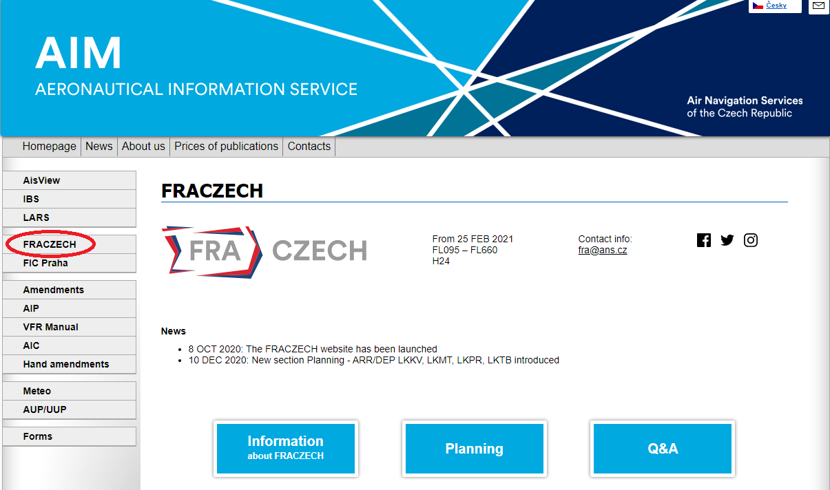
Free Route Airspace
https://aim.rlp.cz/en/fraczech

Slide 8
Nový formát SNOWTAM (1)
původní termín nového formát SNOWTAM 5. 11. 2020 odložen
odložení termínu použitelnosti:
dle ICAO o 1 rok na 4. 11. 2021
dle evropské legislativy PNK (EU) 2020/1177 již od 12. 8. 2021
GRF (Global Reporting Format) standardní formát poskytující hlášení o stavu povrchu, umožňující automatizované zpracování
formulář a pokyny pro vyplnění v L 10066 Doplněk 4
maximální délka platnosti 8h oproti 24h
Mezinárodní kancelář NOTAM ČR
příjem obou formátů ze zahraničí (včetně zobrazení v PIB)
SNOWTAM od 12. 8. 2021 vydáván pouze v novém formátu
v AisView implementováno zadávání podkladu v novém formátu

Slide 9
Nový formát SNOWTAM (2)
OLD
do 11. 8. 2021
od 12. 8. 2021

Slide 10
AisView/DronView
nový release 3.8 nasazen 4. 1. 2021
bez zásadních změn pro uživatele
optimalizace systému
zrychlení načítání mapy
zrychlení zadávání podkladů a náhledu mapy

Slide 11
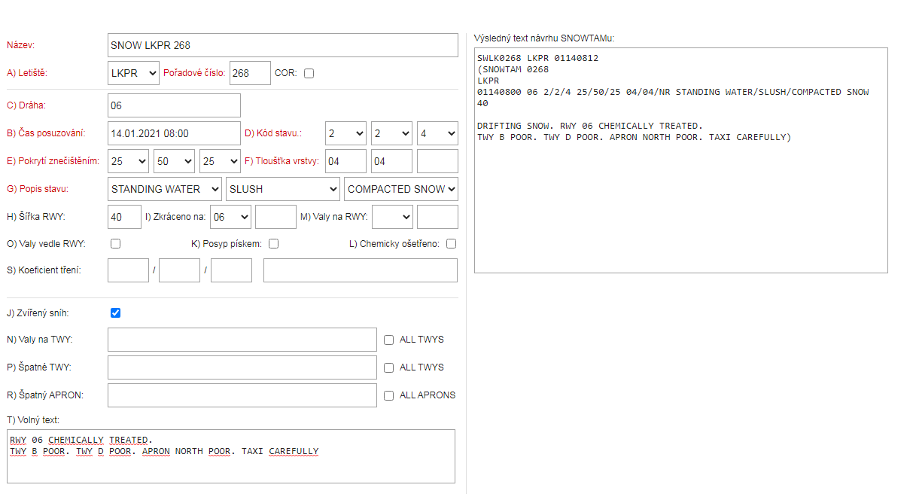
Podklady v AisView
nový formulář pro zadávání podkladů pro zprávy SNOWTAM dle platné legislativy
Aplikováno až od 12. 8. 2021!

Slide 12
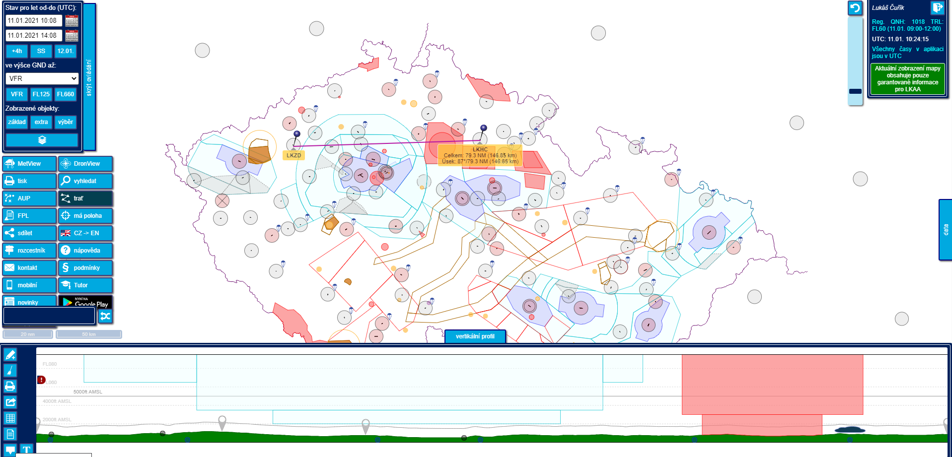
Mapa AisView
Trať/Vertikální profil/Popisky zapnout/vypnout

Slide 13
DronView (1)
zapracování nové legislativy platné od 31. 12. 2020
přidání výšky letu < 120 m (default)
podmínky provozu UAS v tooltipech
nové objekty (PGZ, PG, heliporty, SLZ plochy)

Slide 14
DronView (2)

Slide 15
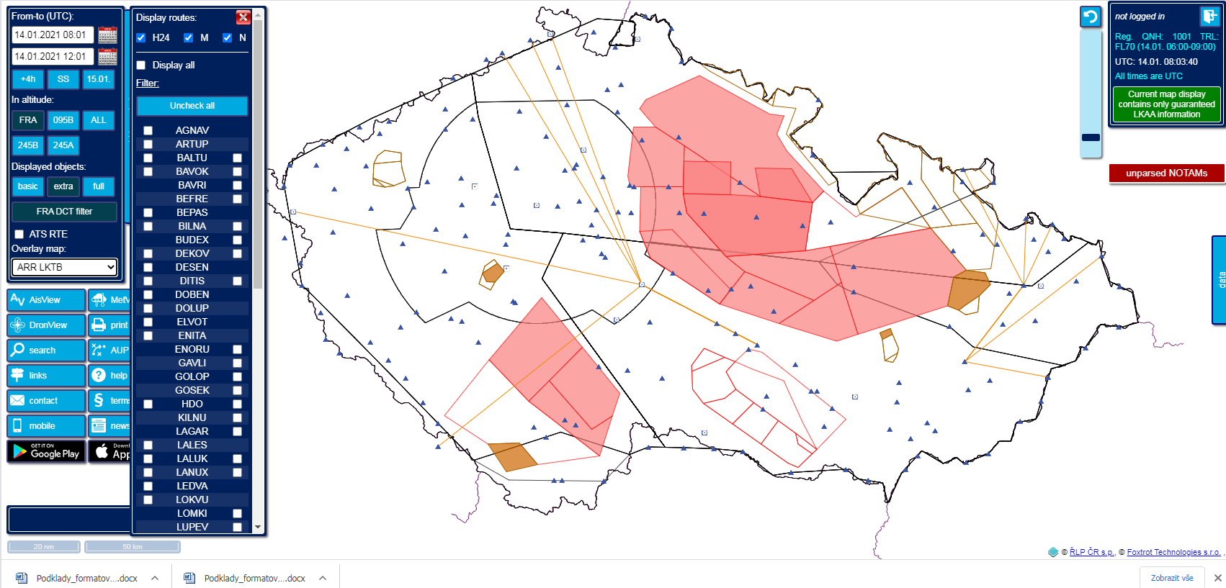
FRAView
plánovaná nová mapa s daty k 25 FEB 2021
zobrazení možností plánování letů v rámci FRACZECH

Slide 16
AisView/DronView/MetView
kontaktní osoba
Iva Rýdlová – administrátor systému
aisview@ans.cz
náměty
dotazy
připomínky

Slide 17
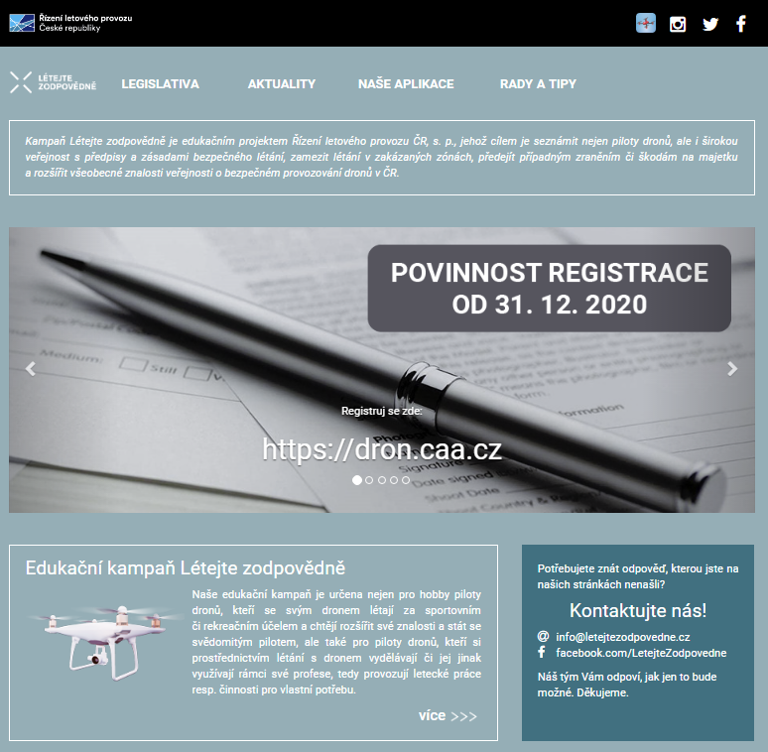
Létejte zodpovědně
edukační kampaň ŘLP ČR, s. p.
www.letejtezodpovedne.cz
legislativa
aktuality
rady a tipy
odkazy na aplikace
nová aplikace Dronald
Dronetag + ŘLP
interaktivní pomůcka pro uživatele

Slide 18
Priority AIM 2021
implementace nového databázového a produkčního systému
zajištění požadované kvality dat dle platné legislativy PNK (EU) 2020/469 PART-AIS
příprava portálu pro předávání podkladů pro publikování informací v produktech AIM přes webové rozhraní
AIM portál – aktuální a garantované letecké informace na jednom místě
nový vzhled webových stránek AIM
notifikační služba

Slide 19
Q & A
curik@ans.cz

Slide 20
Děkuji za pozornost
aim.rlp.cz
aisview.rlp.cz
dronview.rlp.cz
metview.rlp.cz
ibs.rlp.cz
aim.rlp.cz/vfrmanual
order.rlp.cz

